Slide 1



إعداد المعلمة: هند العديني

Slide 2


Slide 3
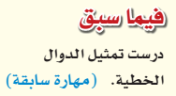
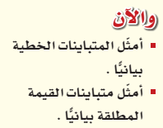
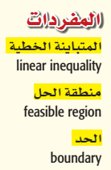
عددي خطوات تمثيل الدالة الخطية.

Slide 4
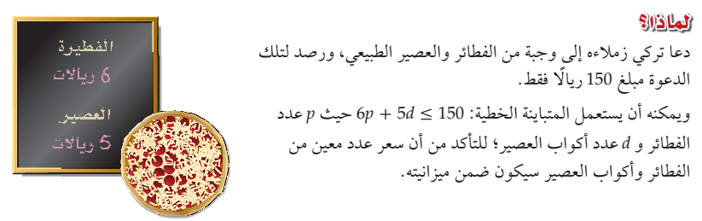
ماذا تعني المتباينة
هل لدى تركي المبلغ الكافي لشراء 10 فطائر
و 20 كوب عصير

Slide 5
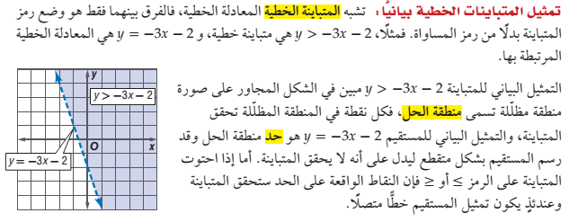

Slide 6




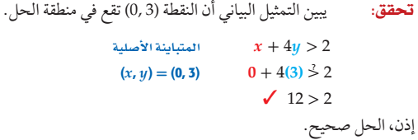
 | 0
 |  | 0
×
×

Slide 7



الزمن
دقائق8

Slide 8
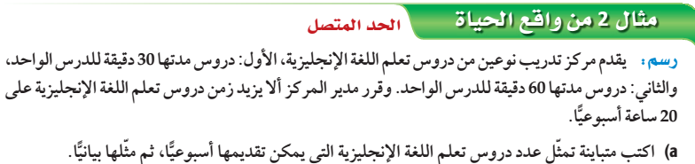

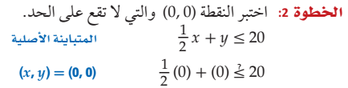

35
 | 0
 |  | 0
30
25
×
20
15
10
5
×
5
10
15
20
25
30
35
40

Slide 9
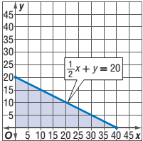

Slide 10

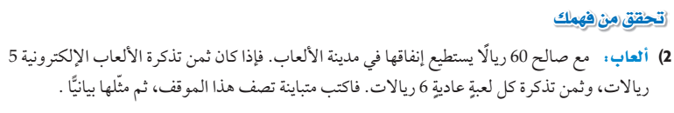
الزمن
دقائق8

Slide 11
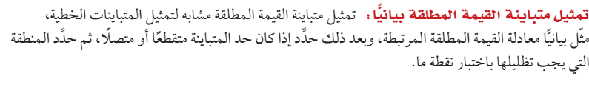


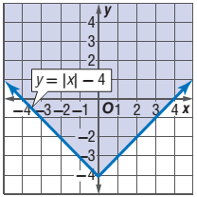
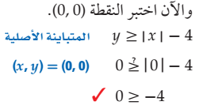

 | -2 | -1 | 0 | 1 | 2

Slide 12

الزمن
دقائق8

Slide 13
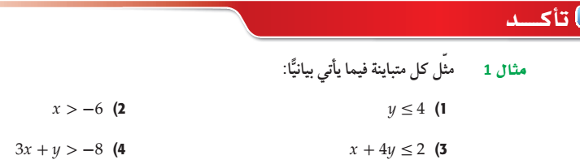
الزمن
15 دقائق
فردي

Slide 14
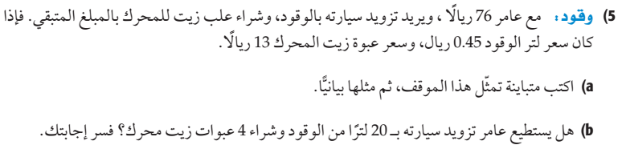
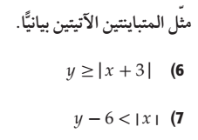

Slide 15
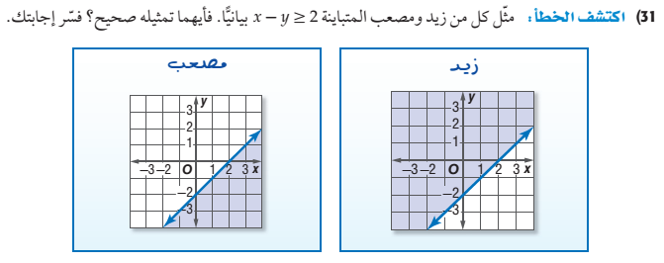
التقويم

